Slide 1
1.3.1空间直角坐标系

Slide 2

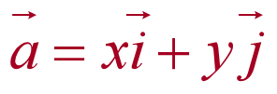
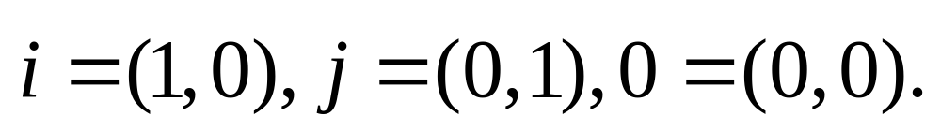


复习
平面向量的坐标表示
y
o
x
在平面直角坐标系中，每一个点和向量都可以用一对有序实数对(即它的坐标)表示

Slide 3
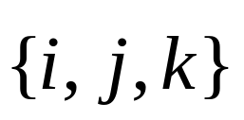
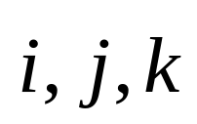
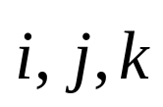
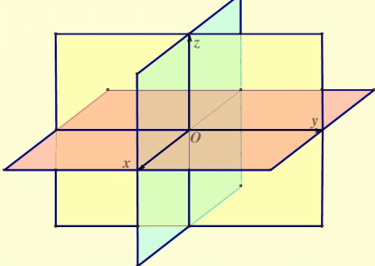
新知
空间直角坐标系：在空间选定一点O和一个单位正交基底 ,以点O为原点，分别以 的方向为x轴、y轴、z轴的正方向，建立一个空间直角坐标系O--xyz
点O叫做原点，向量 都叫做坐标向量.通过每两个坐标轴的平面叫做坐标平面，分别称为Oxy平面， Oyz平面， Oxz平面。它们把空间分成八个部分
z
k
_{i}
j
O
y
x

Slide 4
新知
画空间直角坐标系Oxyz时,
一般使∠xOy=135°(或45°),∠yOz=90°.
在空间直角坐标系中，让右手拇指指向x轴的正方向，食指指向y轴的正方向，如果中指指向z轴的正方向，则称这个坐标系为右手直角坐标系，本书建立的坐标系都是右手直角坐标系。
z
在平面直角坐标系中，每一个点和向量都可以用一对有序实数对(即它的坐标)表示，在空间直角坐标系中的每一个点和向量，是否也有类似的表示？
O
y
x

Slide 5


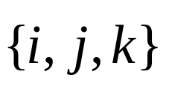
新知
在空间直角坐标系Oxyz中（如图), 为坐标向量，对空间任意一点A,对应一个向量OA,且点A的位置由向量 唯一确定，由空间向量基本定理，存在唯一的有序实数组(x,y,z),使
在单位正交基底 下
此时向量OA的坐标恰是点A在直角坐标系Oxyz中的坐标A(x,y,z)，其中
x叫做点A的横坐标，
y叫做点A的纵坐标，
z叫做点A的竖坐标.
z
A(x,y,z)
k
i
O
y
j
x

Slide 6

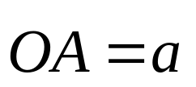
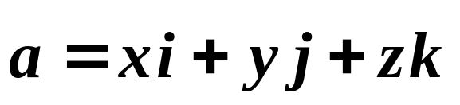

新知
在空间直角坐标系Oxyz中，对空间任一向量 ,
作 (如图), 由空间向量基本定理，存在唯一的有序实数组(x, y, z),使
有序实数组(x, y, z), 叫做 在空间直角坐标系Oxyz中的坐标,上式可简记作 ＝(x,y,z).
也就是说,以O为起点的有向线段 (向量)的坐标可以和终点的坐标建立起一一对应的关系,从而互相转化.
z
(x, y, z)具有双重意义，既可以表示向量，也可以表示点，在表述时注意区分
A(x,y,z)
k
i
O
y
j
x
Notes:
例1

Slide 7
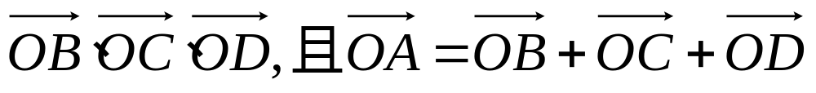
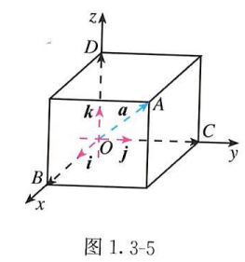
新知
探究 在空间直角坐标系Oxyz中，对空间任一点A ,
你能借助几何直观确定它们的坐标(x, y, z)吗
分析 过点分别作垂直于x轴、y轴、z轴的平面，依次交于点B、C、D，
可以证明 在x轴、y轴、z轴的投影向量分别为
设点B、C、D在x轴、y轴、z轴
上的坐标分别为x、y、z
则点A(向量 )的坐标为(x, y, z)

Slide 8
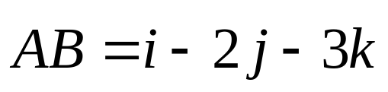
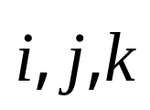
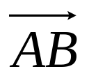
1、在空间坐标系Oxyz中， ( 分别是与x轴、 y轴、 z轴的正方向相同的单位向量)则 的坐标为 ，
练习
(1,-2,-3)

Slide 9
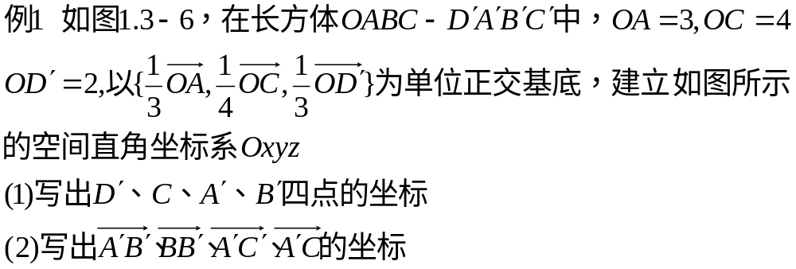
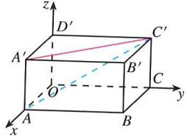
例题
解(1) D'(0,0, 2),C(0,4,0)
A'(3,0, 2),B'(3,4, 2)
求某点B'的坐标的方法：
先找到点B'在xOy平面上的射影B，过点B向x轴作垂线，确定垂足A.其中|OA|，|AB|，|BB'|即为点B'坐标的绝对值，
再按O→A→B→B'确定相应坐标的符号与坐标轴同向为正，反向为负，
最后得到相应的点B'的坐标．

Slide 10
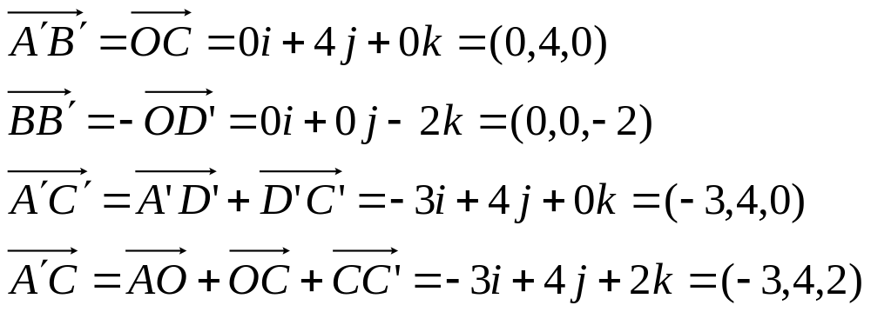
例题
解(2)
课本P18 练习3

Slide 11
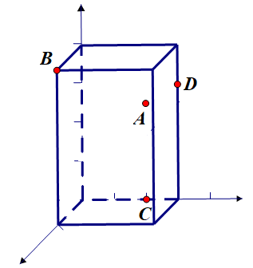
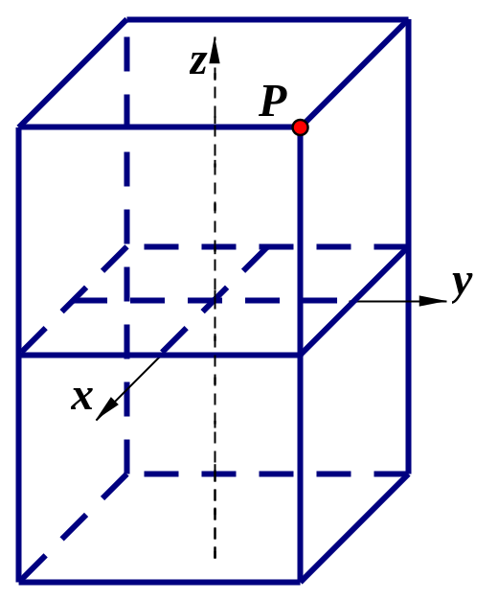
练习
1.在空间直角坐标系中标出下列各点
A(0,2,4),B(1,0,5),C(0,2,0),D(1,3,4)
2.在直角坐标系Oxyz中
(1)哪个坐标平面于x轴垂直？哪个坐标平面于y轴垂直？哪个坐标平面于z轴垂直？
(2)写出点P(2,3,4)在三个平面内的射影坐标
(2)写出点P(1,3,5)关于原点中心对称的点的坐标
规律：
关于谁对称谁不变

Slide 12
练习
1.点A(－1,2,1)在x轴上的投影点和在xOy平面上的投影点的坐标分别为（ ）
A.(－1,0,1),(－1,2,0)
B.(－1,0,0),(－1,2,0)
C.(－1,0,0),(－1,0,0)
D.(－1,2,0),(－1,2,0)
解析：点A在x轴上的投影点的横坐标不变，纵、竖坐标都为0,在xOy平面上的投影点横、纵坐标不变，竖坐标为0,故应选B.
2．点P(1,－2,5)到xOz平面的距离为( )
A.1 B.2 C.－2 D.5
B

Slide 13
小结
1、空间直角坐标系
2、空间直角坐标系中的点和向量的坐标
3、找空间直角坐标系中点B'的方法
4、空间直角坐标系中点对称的规律：
关于谁对称谁不变

Slide 14
作业
课本P18练习 4

